Slide 1

Regresión con árboles de decisión

Slide 2
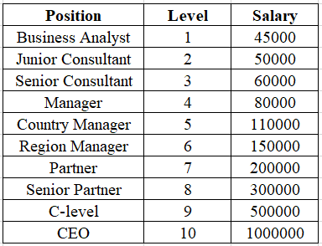
Dataset
10 Observaciones.
Salarios jerárquicos.
Por qué no usar una regresión simple?

Slide 3
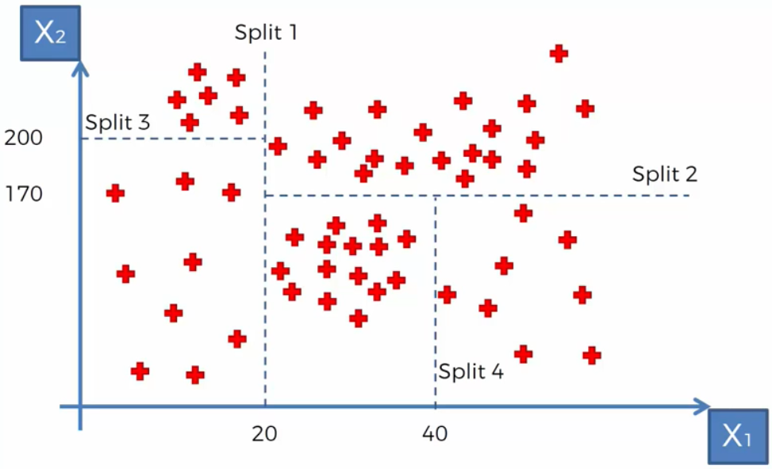
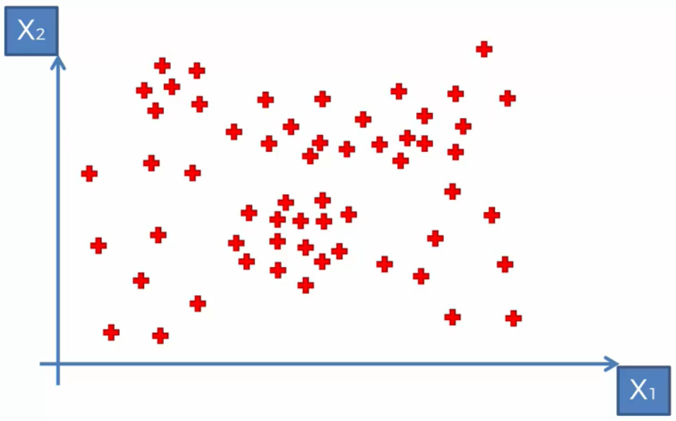
Representación gráfica

Slide 4
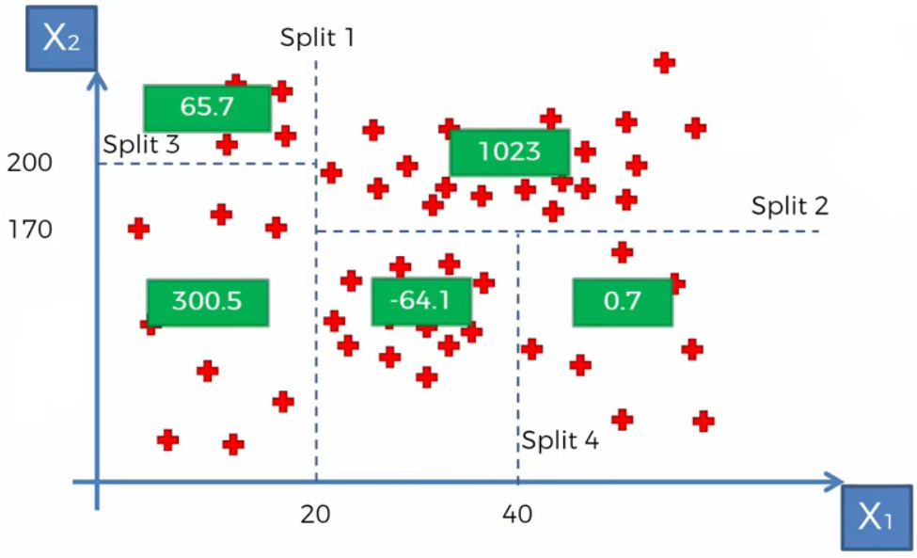
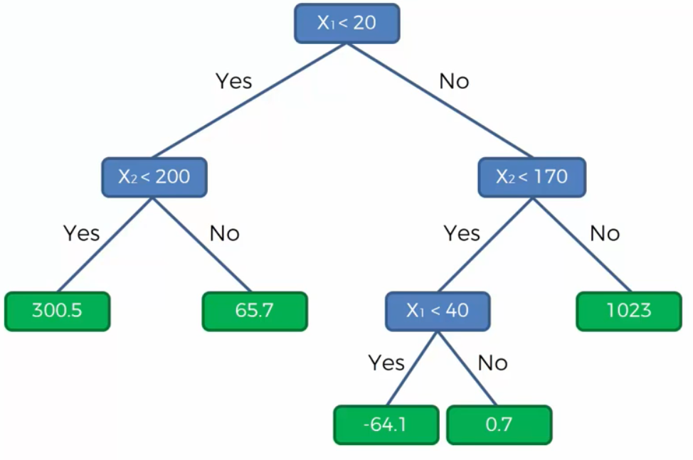
Representación Gráfica (predicciones discretas)

Slide 5
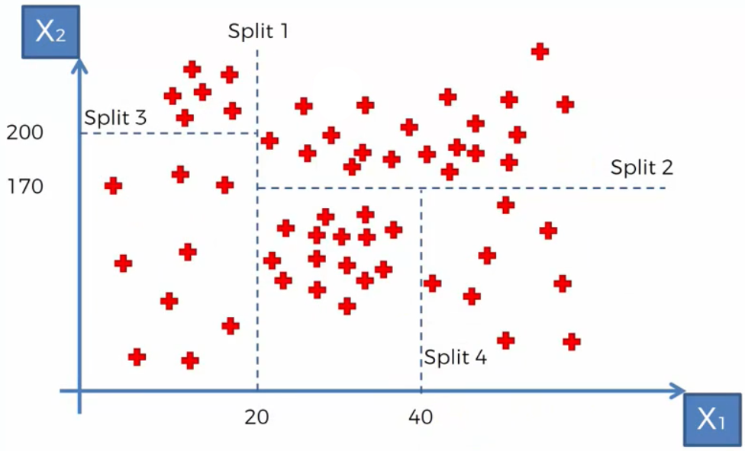

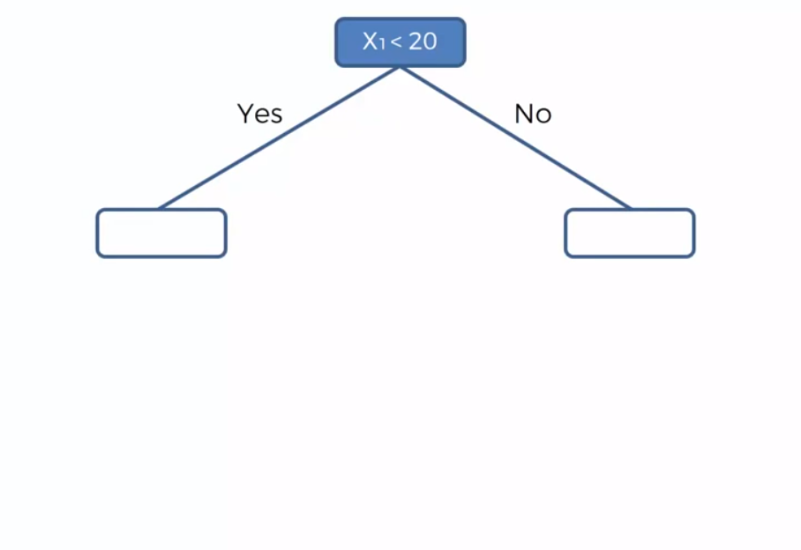

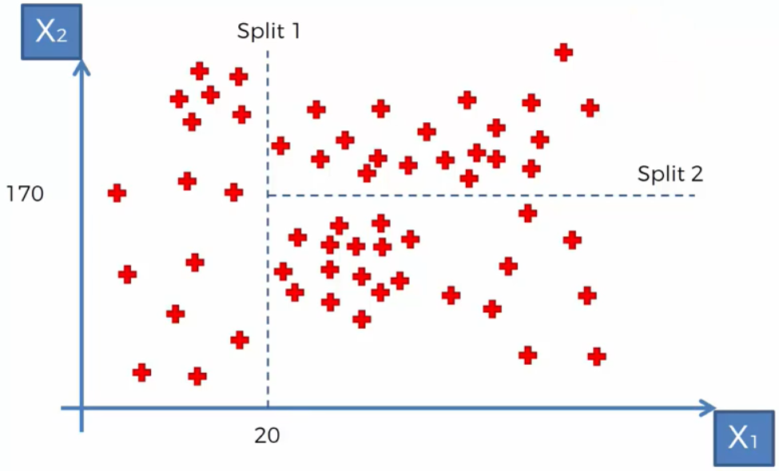
Representación gráfica

Slide 6
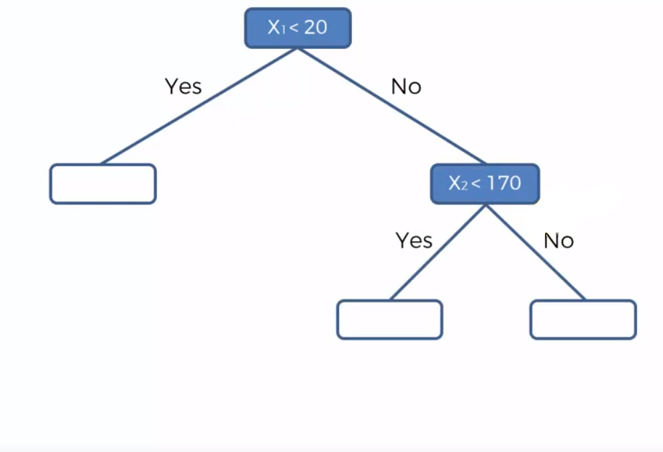
Representación gráfica

Slide 7
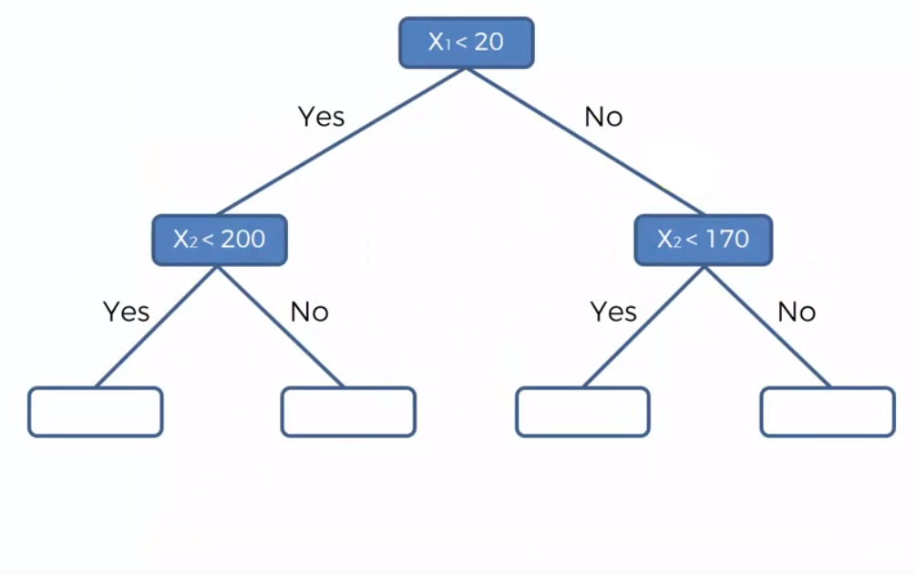
Representación gráfica

Slide 8
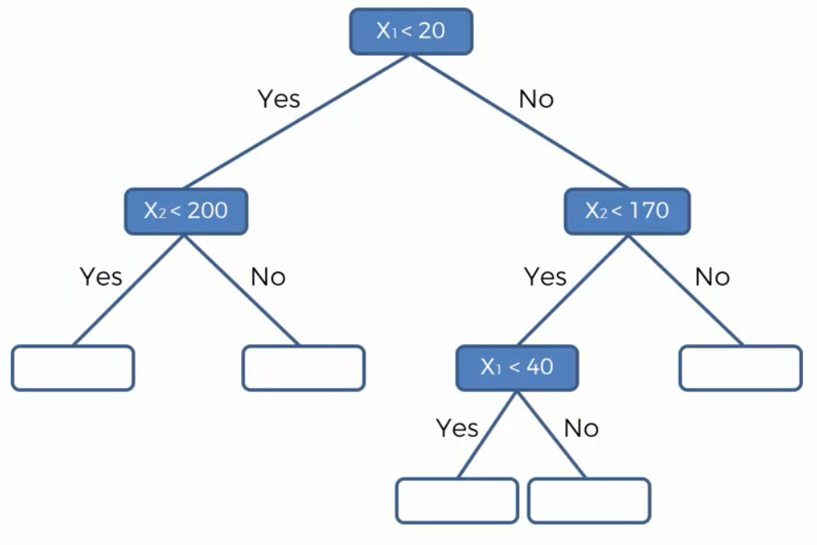
Representación gráfica

Slide 9
Representación Gráfica

Slide 10
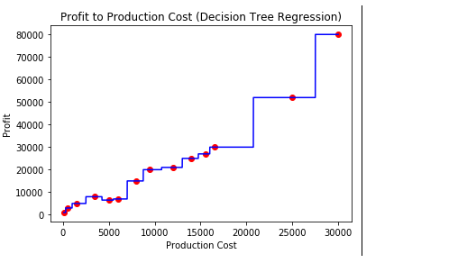
Representación Gráfica (predicciones continuas)

Slide 11
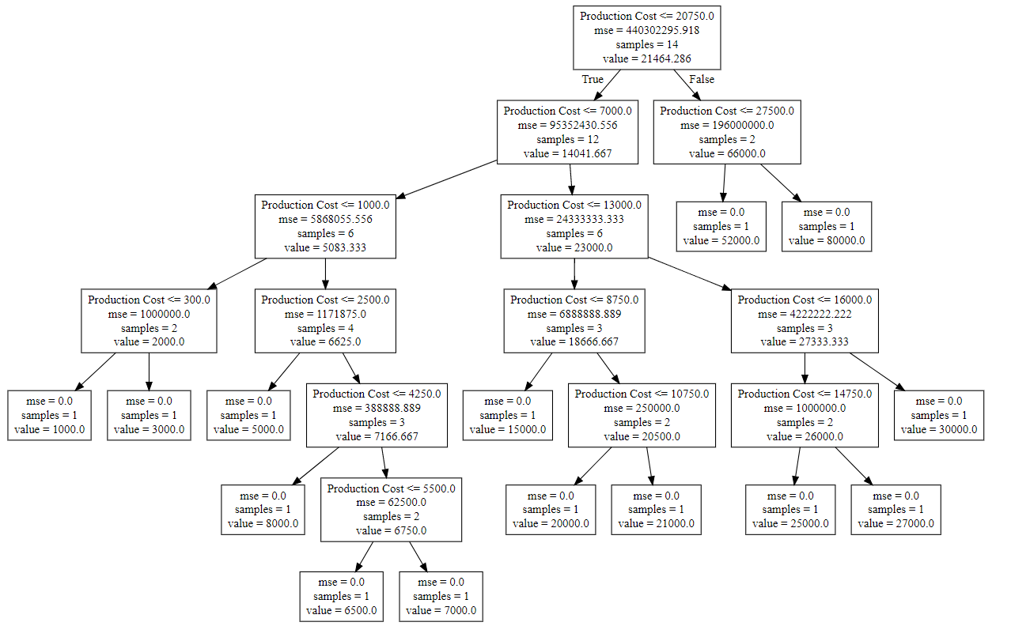
Representación interna del árbol

